Slide 1
Audit Carrefour Express
Magasin : FOUCHANA
17 Avril 2018
M Dhia MECHLAOUI

Slide 2
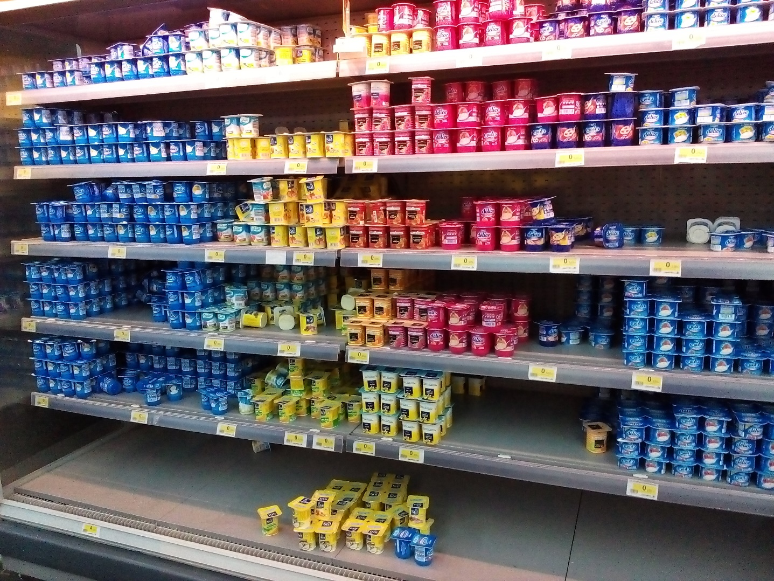
PLS: le rangement des produits n’était pas satisfaisant, renforcer le rangement à ce niveau.

Slide 3
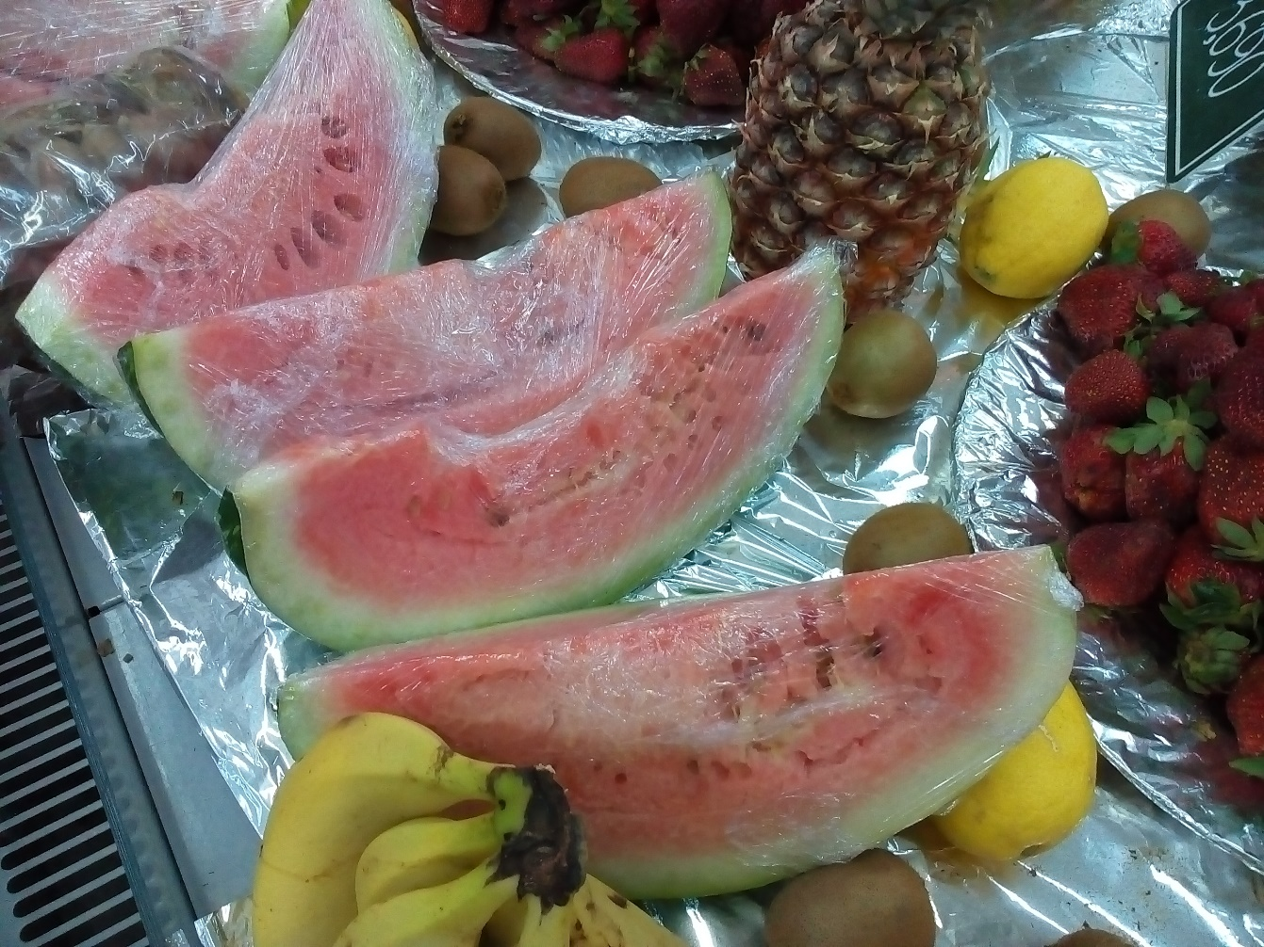
FLEG: les portions de pastèques étaient exposés sans étiquettes.

Slide 4
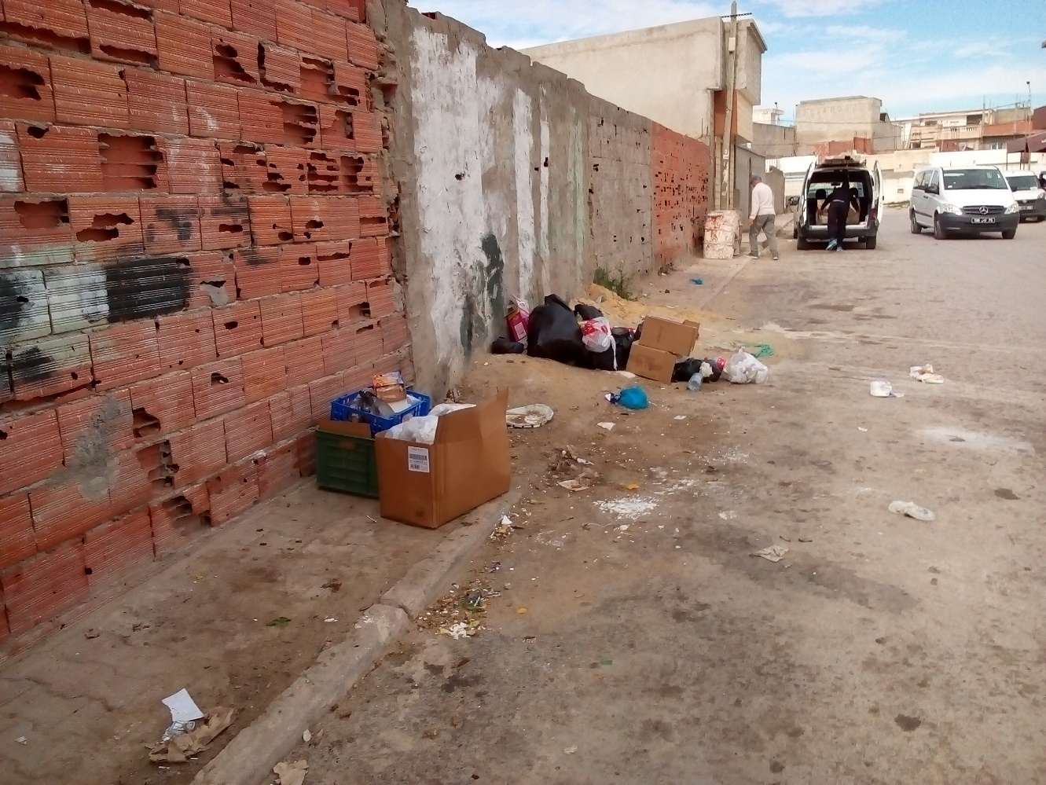
Aire de réception: la propreté de cette zone n’était pas satisfaisante.

Slide 5
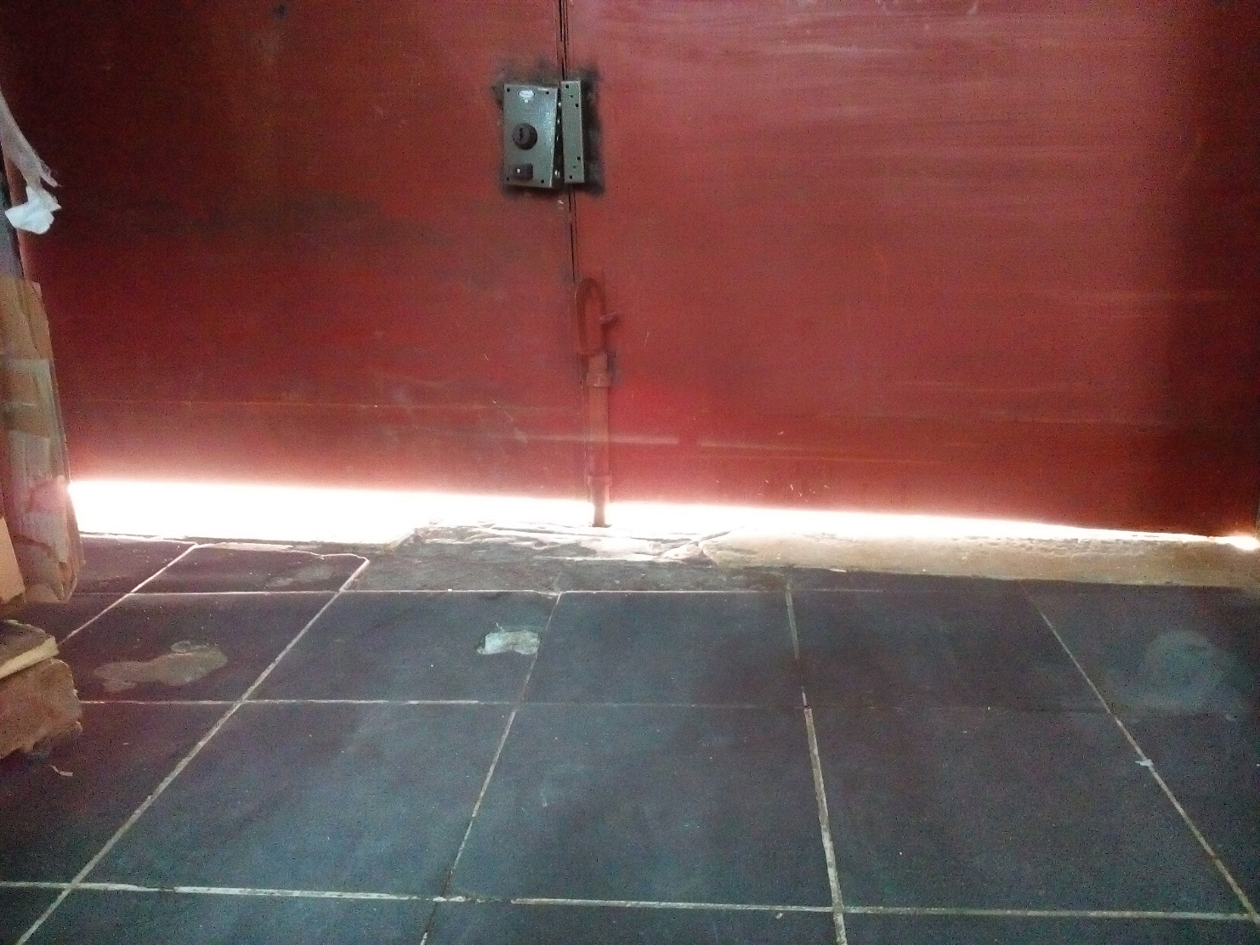
L’étanchéité de la porte de réception était manquante.

Slide 6
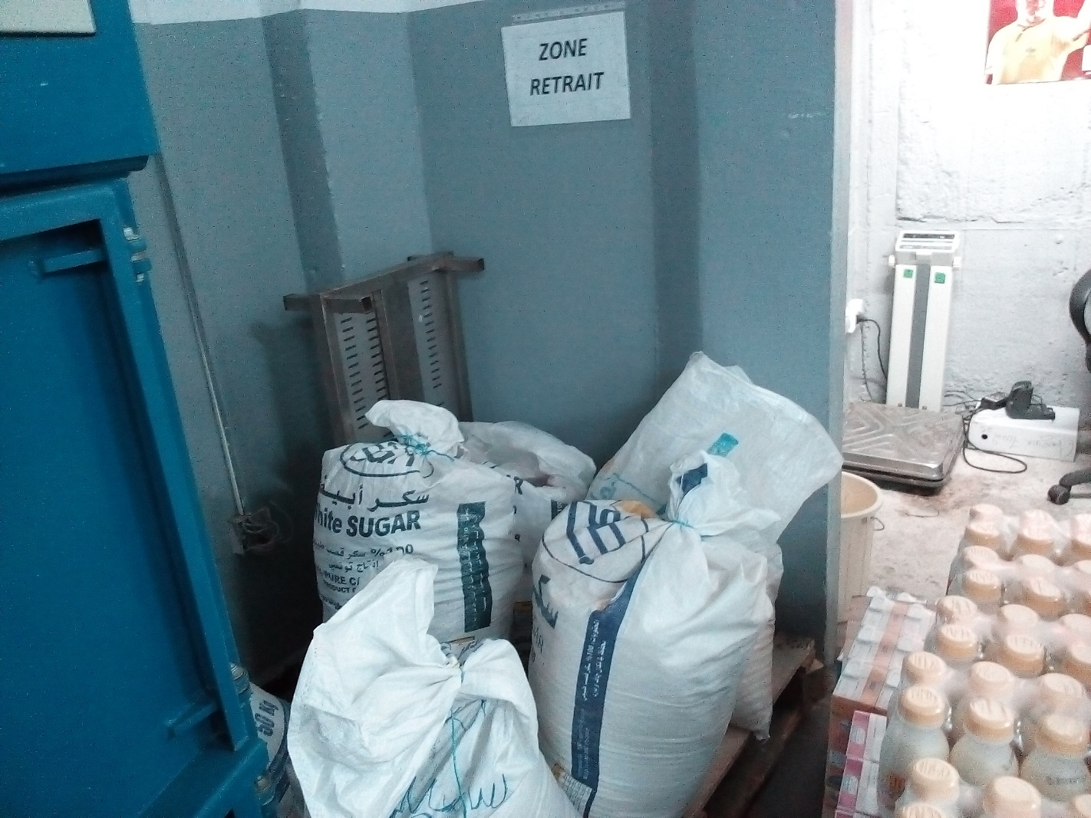
Stockage de sacs de sucre au niveau de la zone retrait, procéder au dégagement de cette zone.

Slide 7
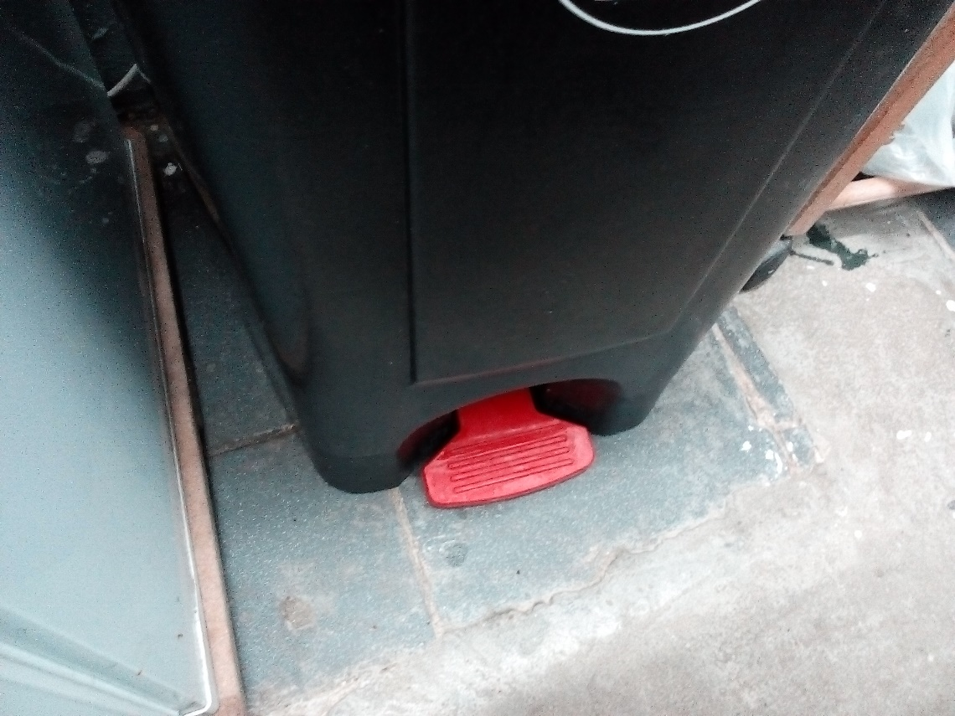
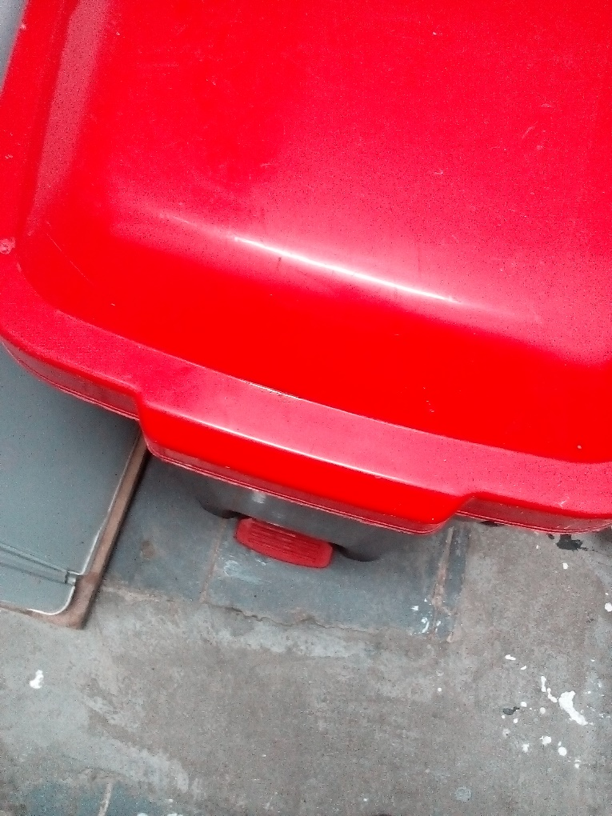
Le système d’ouverture était rompu.

Slide 8
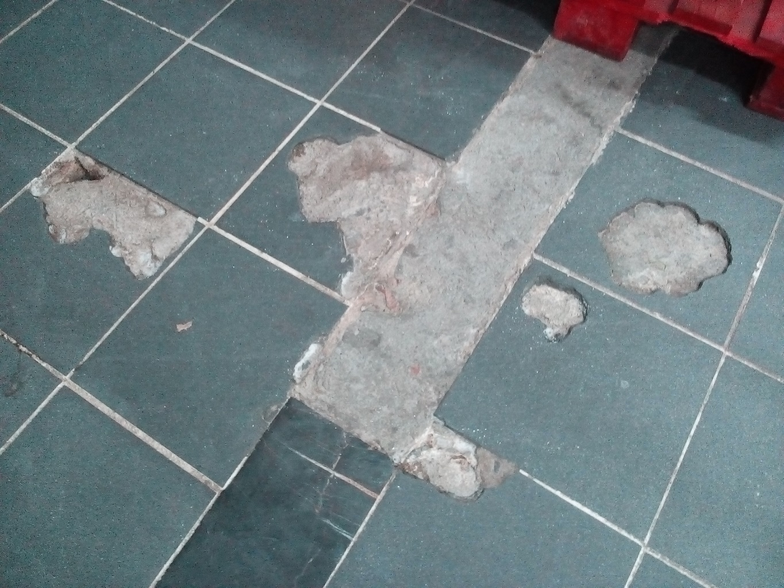
Réserve: le carrelage du sol était décollé.

Slide 9
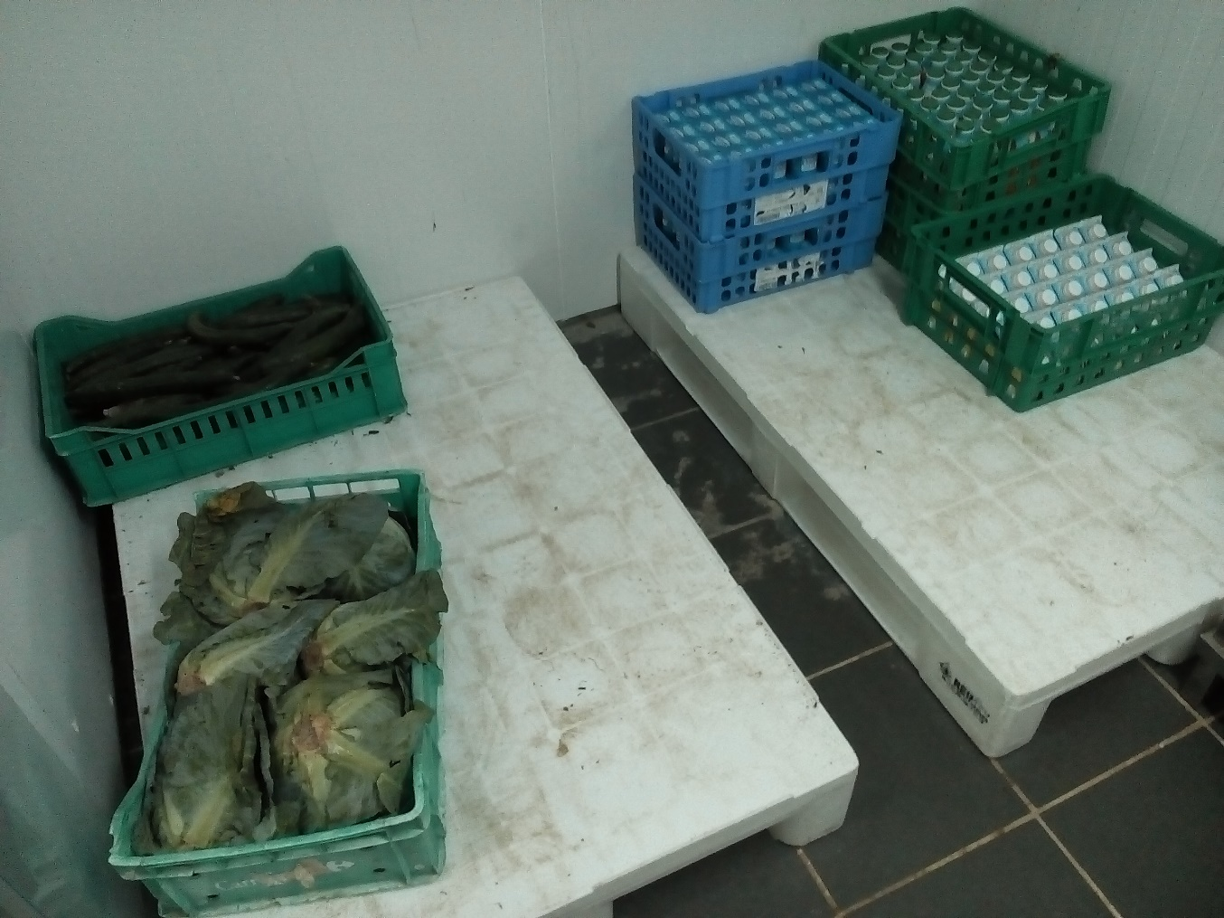
Stockage des légumes avec les produits PLS sans séparation, les légumes était placé directement sous l’évaporateur.

Slide 10
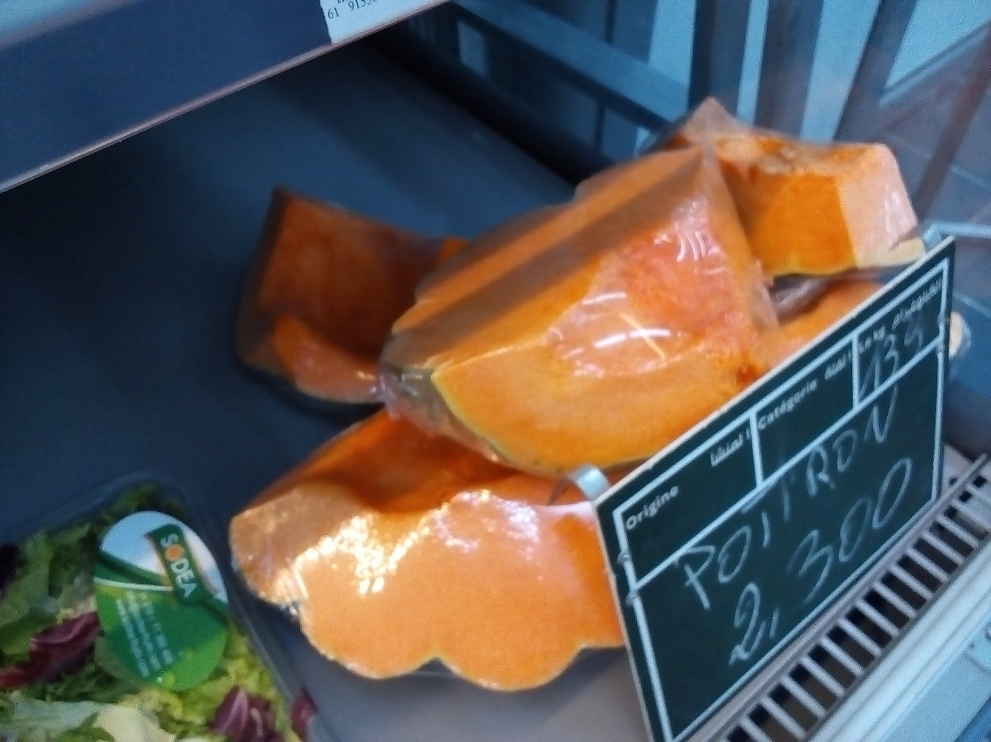
Procéder à l’étiquetage des portions de potirons.

Slide 11
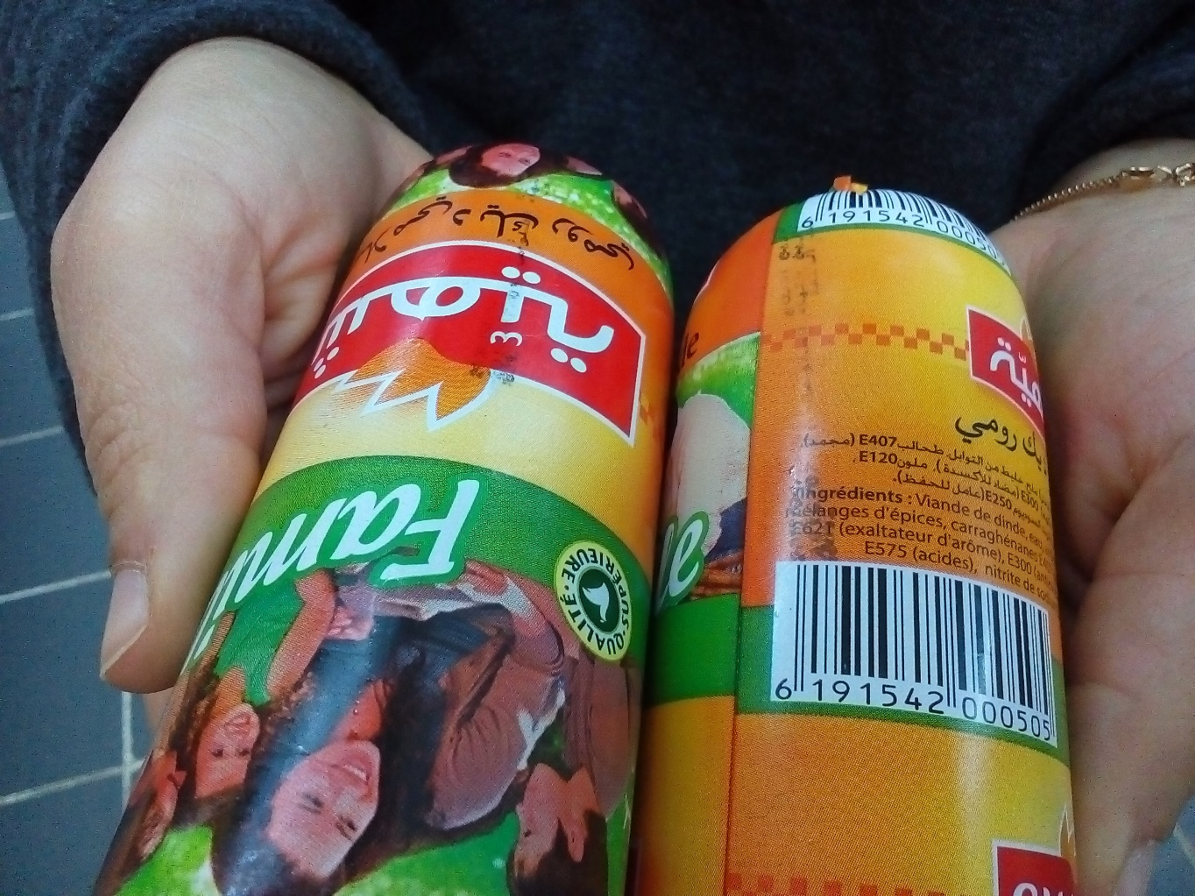
PLS: Les DF et DLC étaient illisibles pour deux boudins de « salami de dinde Chahia ».

Slide 12
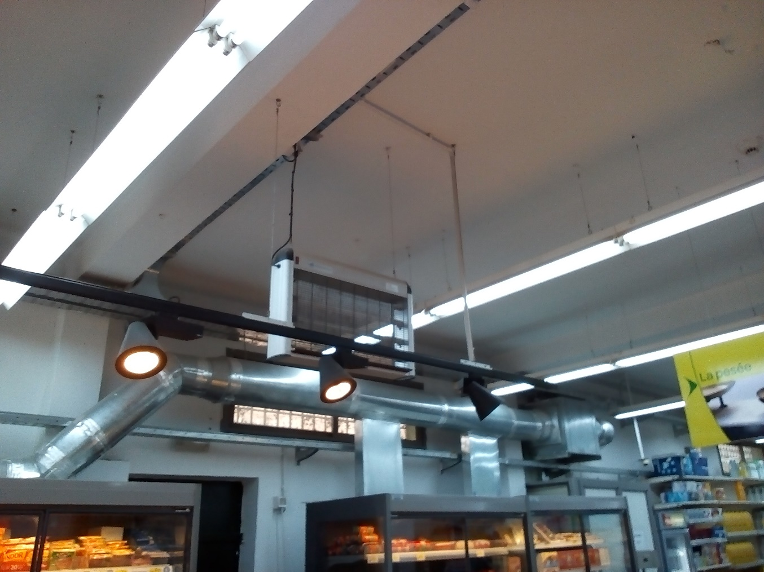
Le DEIV était défaillant.

Slide 13
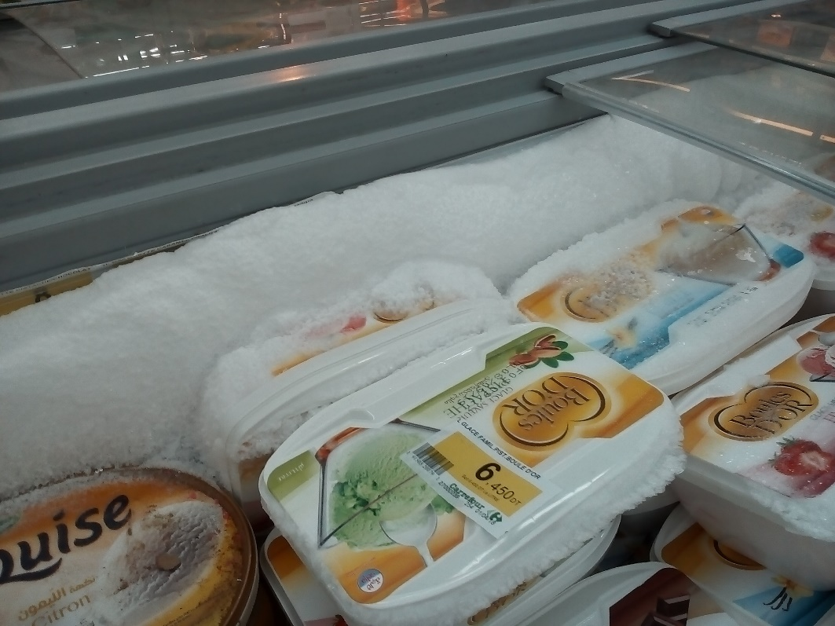
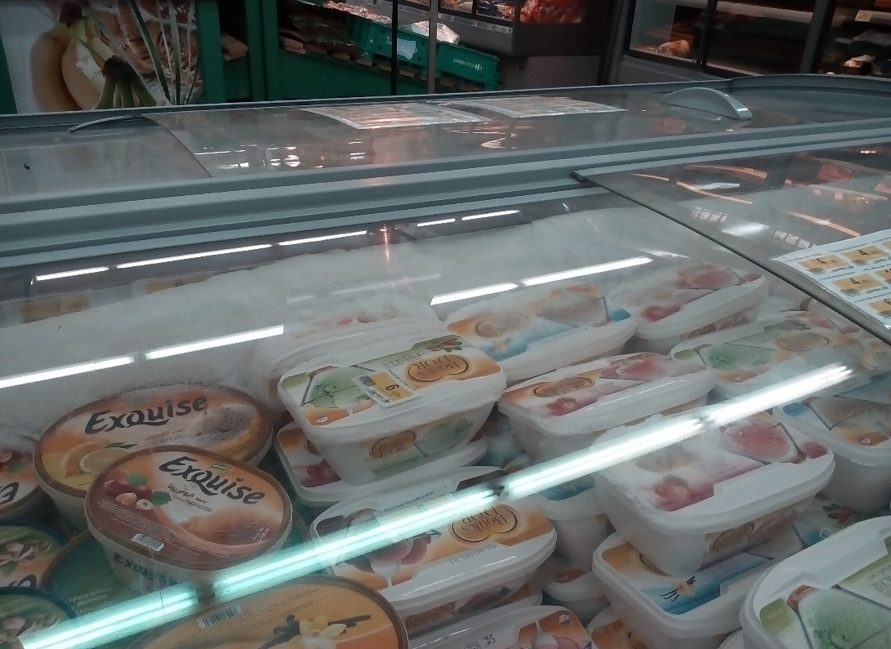
Meuble surgelé: présence de givres.

Slide 14
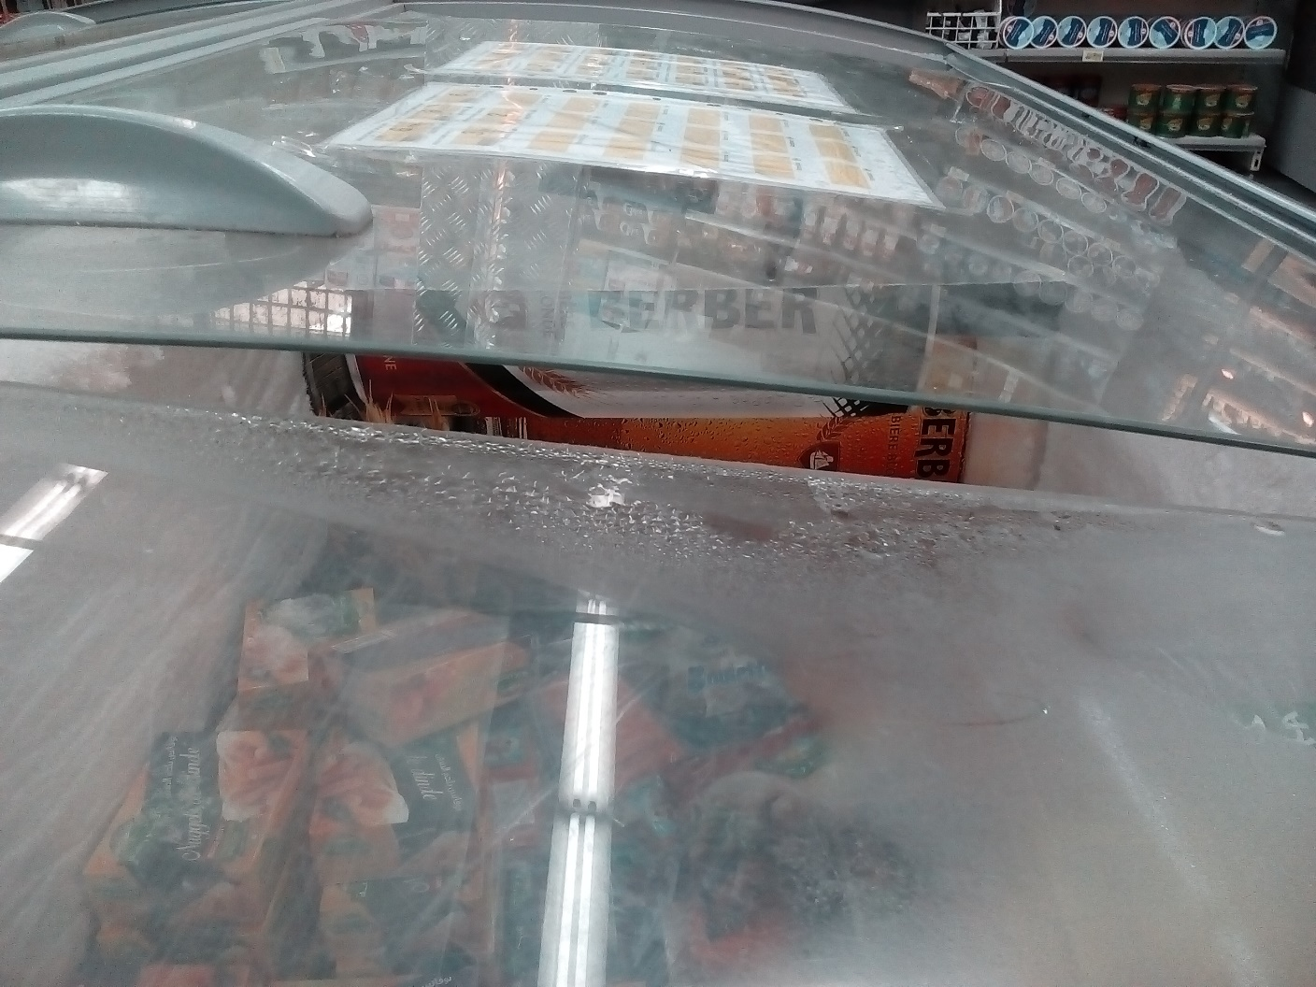
PLS: l’étanchéité de la fermeture du meuble était manquante.

Slide 15
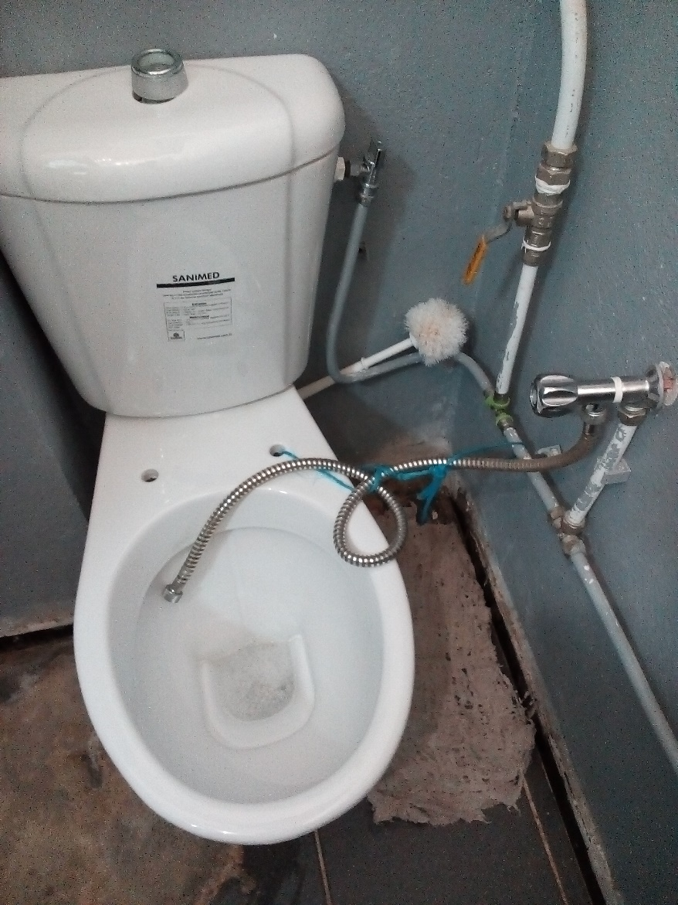
Le support du flexible était rompu, procéder à la réparation de cet élément.

